Slide 1
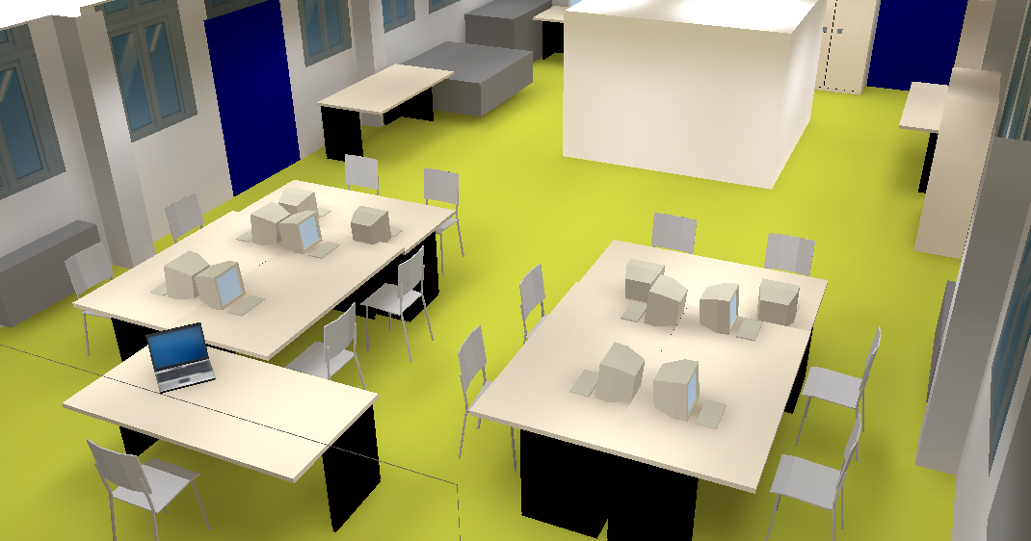
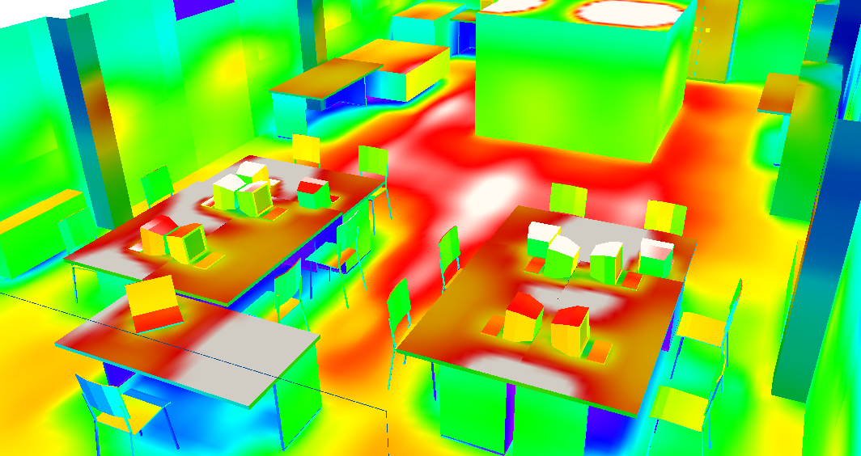
Mini-projet
Etude du projet
Eclairage de la salle C17

Slide 2
Sommaire
I. Etat des lieux
II. S’informer des solutions, choix de notre solution
III. Bon de commande de notre solution
IV. Solution imposée

Slide 3
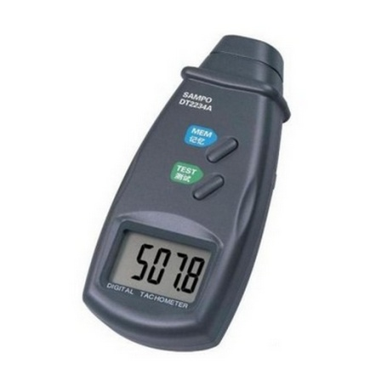
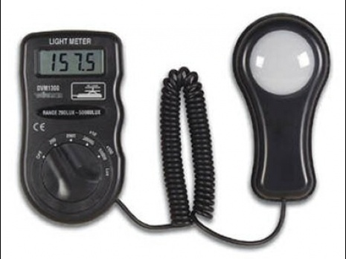
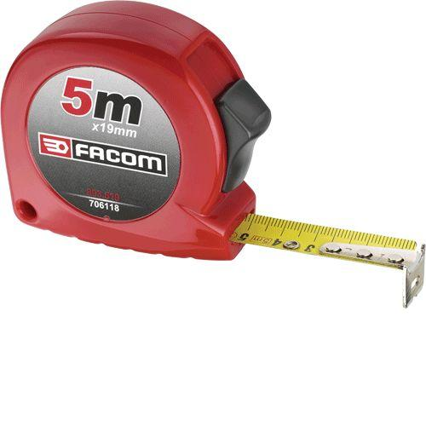

Etats des lieux
Prise des mesures
Création sous Dialux, analyse des résultats

Slide 4
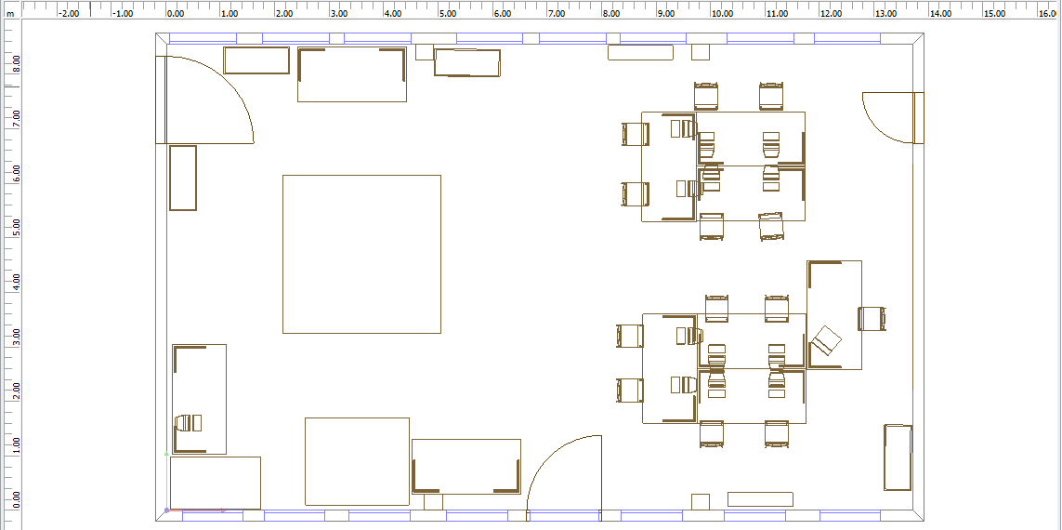
I.A. Prise des mesures
Relever les mesures de la pièce : (pièce/tables/armoires/…)
Relever l’intensité lumineuse : (lux/quadrillage)
1

Slide 5
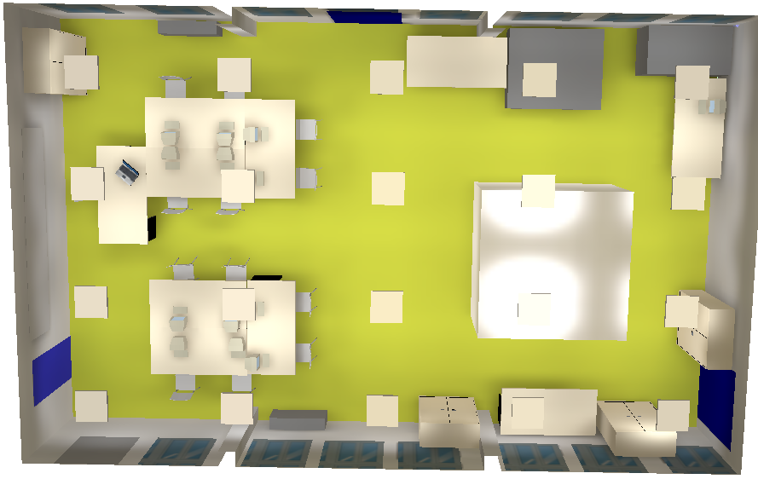
I.B. Création sous Dialux, analyse des résultats
Création de la pièce sur le logiciel Dialux

Slide 6
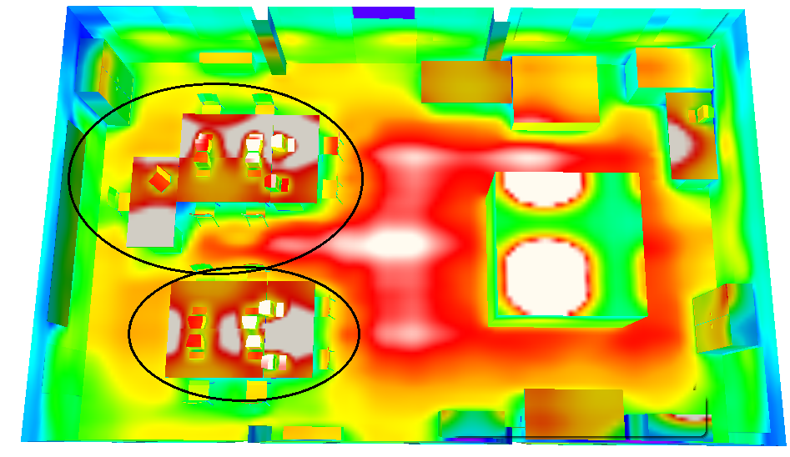
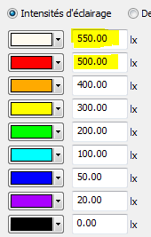
I.B. Création sous Dialux, analyse des résultats
Analyse des résultats par Dialux

Slide 7
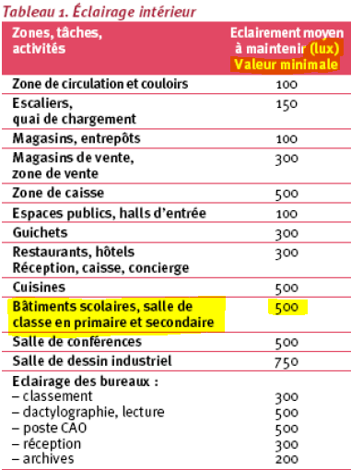


I.B. Création sous Dialux, analyse des résultats
Bilan éclairage/énergétique/norme
 | Eclairage | Energétique | Norme
Bilan | Eclairage sur les bureaux | Consommation de l’éclairage 840W | Eclairage dans la norme
Vidéo

Slide 8
Sommaire
I. Etat des lieux
II. S’informer des solutions, choix de notre solution
III. Bon de commande de notre solution
IV. Solution imposée

Slide 9
II. S’informer des solutions, choix de notre solution
P
Solutions existantes | Prix | La solution consomme | Avantages | Inconvénients
Détecteur de mouvement | 6,90€ | ≈ 0,5W | Allume la lumière si présence | Même avec bonne luminosité
Détecteur crépusculaire | 15€ | ≈ 0,5W | Allume lumière si manque de lumière | Même si personne n’est là
Détecteur de mouvement crépusculaire | 34€ | ≈ 0,5W | Allume la lumière si présence/ manque de lumière | N’adapte pas chaque luminaires
4 interrupteurs simples | 3€/unité 12€ les 4 | 0W | Evite d’allumer les zones inutiles | Beaucoup de place /confusion

Slide 10
II. S’informer des solutions, choix de notre solution
Choix de notre solution | Prix | La solution consomme | Totaux
Détecteur de mouvement | 4 | 1 | 5
Détecteur crépusculaire | 2 | 1 | 3
Détecteur de mouvement crépusculaire | 1 | 1 | 2
4 interrupteurs simples | 3 | 2 | 5
Plus les points sont élevé mieux est la solution

Slide 11
Sommaire
I. Etat des lieux
II. S’informer des solutions, choix de notre solution
III. Bon de commande de notre solution
IV. Solution imposée

Slide 12
III. Bon de commande
Notre solution nécessite :
 | Câble | Interrupteurs | Disjoncteur | Interruptur différentielle
Détail | Terre + Neutre + phase / câble dur. | 2*2 interrupteurs va et vient | C4 Pdc: 50kA | PDC: 1000A 30mA
Prix | 14,50€ 100m 3*14,50= 43,5€ | 5€/unité 2*5=10€ | 34,55€ | 34,90
Site | Bricodépot câble | Bricodépot va et vient | Matériel électrique Disjoncteur | Leroy merlin différentielle

Slide 13
Sommaire
I. Etat des lieux
II. S’informer des solutions, choix de notre solution
III. Bon de commande de notre solution
IV. Solution imposée

Slide 14
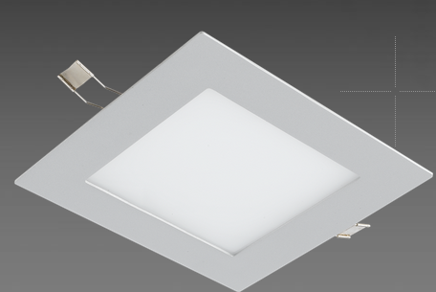
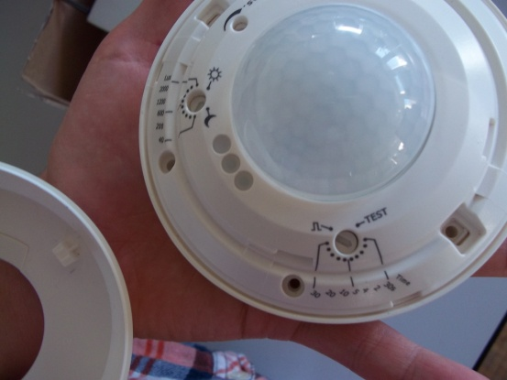
IV. Solution imposée
Solution donnée :
Lampe: Paneos 200x200 de SwitchMADE
Capteur: Détecteur de crépusculaire PD3N-1C de Luxomat

Slide 15
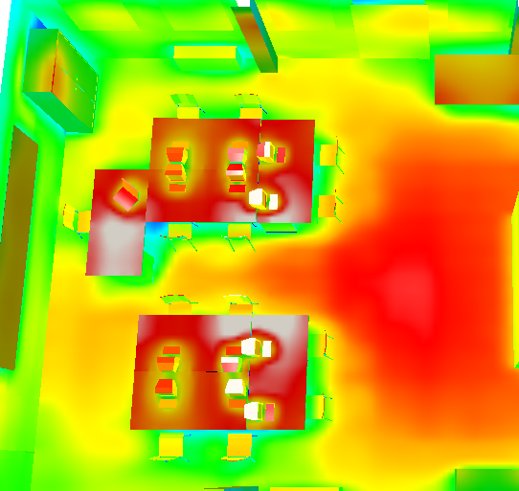
IV. Solution imposée
Cette solution est-elle mieux?

Slide 16
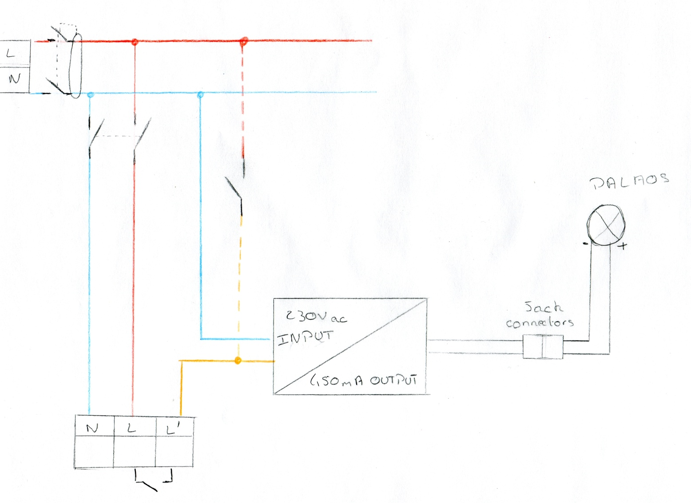
IV. Solution imposée
Schéma électrique:

Slide 17
Glossaire
Brico Dépôt « câble » . Consulter le 13 février
Brico Dépôt « va et vient » . Consulter le 13 février
Leroy Merlin « disjoncteur ». Consulter le 13 février
MaterielElectrique « disjoncteur différentiel » . Consulter le 13 février
Les différents document techniques dans le dossier de l’exposé

